Slide 1



2014
보건복지위원회
국정감사
국민연금공단
국민의 행복한 삶에 공헌하는
100세 시대 국민행복 파트너
국회의원 이 명 수
(충남 아산, 새누리당)
www.mslee.co.kr

Slide 2



국회의원 이명수
국민연금의 기능과 역할 재검토 및 개혁
□ 당초 시행 배경 및 여건 변화
○ 노후생활대비 수단의 가장 기본적이고 중추적 역할로 「국민연금제도」 시행
○ 단순히 「재정건전성」이라는 근시안적 시각으로 접근 IMF 등 경제 위기시
재정자금보다 연금기금을 방만하게 투입, 만성적자 구조
○ 정부차원의 복지체계 강화와 신규 노후생활대비 제도 지속 제기
□ 역할 재검토 및 개혁 추진 방안 강구
○ 국민입장에서 다양한 노후대비 방안 중 「기본적 수단」되도록 국민연금의 경쟁력·차별화 추진
○ 고령사회를 넘어 「초고령사회」에 대비한 설계와 재원운용방안 강구
○ 공무원연금·군인연금·사학연금 등과 연계, 수요자 중심으로 통합적·실질적 연금확충
(단순 비교·연계 부적절)

Slide 3
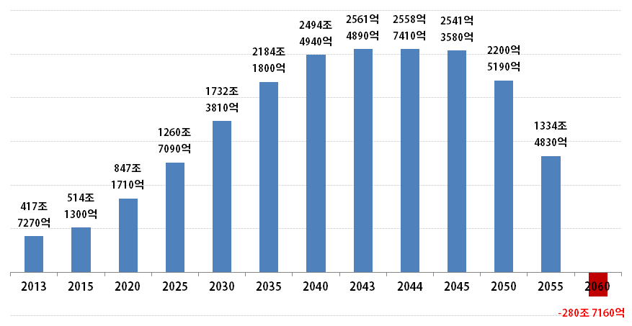

국회의원 이명수
『2060년 국민연금 고갈 등 국민 불안』 해소 [정책백서]
○ 국민연금 2대 난제 「저부담-고급여」구조, 고령화에 따른「후세대의 부담 증가」
○ 적립기금, 2043년 최대 2,561조 원, 2044년 수지적자 발생 2060년「고갈」전망
○ 연금수급자, ‘00년 61만8천명,‘13년 1천311만2천명 복지혜택 급증, 21.2배 증가
○ 국민연금 불신이유 기금 고갈 우려(70.4%)·잦은 제도변경(24.2%)·강제가입(19.6%) 順
< 제3차 국민연금 재정계산 >
$
$
「문제없다」는 일방설득 보다, 현재의 「불신」해소와 미래 대책 제시

Slide 4

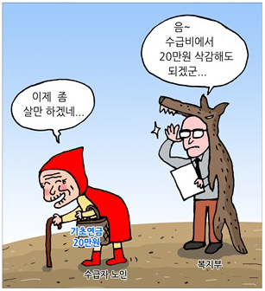
국회의원 이명수
기초연금 등 중복급여 불가 관련 이해와 설득 강화
○ 기초생활보장제도, 저소득층에 대한 「최후의 사회안전망」 최저생계비 차액지원제도
○ 정부, 일선 현장 혼란과 불만 자초 지난해 기초생활보장 대상자도 월 20만원 지급 발표
○「중복급여 불가」대상자 대부분 가난한 어르신(약 36만 명) 「기초생활보장법」국회 표류
기초생활수급자 중 기초연금 차감 수급자
보장시설수급자(정액지급)
32,860명(8.4%)
중복급여 대상자(차감)
356,515명(91.6%)
민원 발생 시 충분한 설명과 적절한 홍보 등으로 불만 최소화 및 제도개선

Slide 5

국회의원 이명수
연금 사각지대 -「적용제외자 및 저출산·고령화·양극화」 해소
○ 국내 생산가능 인구(만 18∼59세)의 절반 가량 국민연금 不혜택 상황 (국회입법조사처 ‘13년)
○ 실제 운영과정에서 제외된 1,645만 명 수령개시년 기준 49.9%, 국민연금 혜택에서 제외 의미
○ 비경제활동인구 1,034만명(31.4%)·납부예외자 457만명(13.9%), 장기체납자 107만명(3.2%) 不혜택
○ 공단,‘07년부터 비자발적 실업자 대상 「출산 및 군복무 크레딧(Credit)」제한적 도입
○ 내년 7월, 「실업 크레딧」도입 보험료(25%) 납입시 가입연장(1년), 年82만명 혜택 예상
credit
복지선진국 「크레딧 및 면제제도」 도입·운용 대표 사례
- 자녀 양육 및 입양, 출산 크레딧
- 국가 군 복무, 의무 사회봉사 크레딧
- 16∼18세 청년 및 대학 장학생 크레딧
- 질병, 장애, 산재, 간병인 돌봄 크레딧
- 저소득층 법정면제 및 재난 피해자 신청면제제도
- 실업, 전일제 직업훈련 및 교육 크레딧
- 배심원, 잘못된 투옥기간 크레딧
- 60-64세 남성을 위한 크레딧
「국민연금 가입구조 단순화·선진국형 크레딧 제도 도입 확대」등
사각지대 지속적 해소

Slide 6
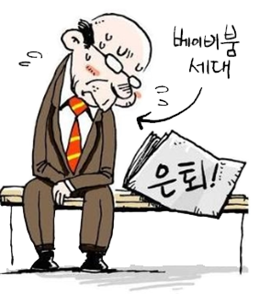
국회의원 이명수
베이비부머 세대, 「노령연금 수급권」 확대 및 개선
○ 베이비부머 세대(1955~63년 출생, 51세∼59세) 전체인구의 15%, 약 800만 여명 차지
○ 향후 10여 년간 본격적인 은퇴 이행 문제는 국민연금 가입률 38.5%, 他공적연금 7.1%에 불과
○ 노후 준비율도 절반 이하 수준 ‘준비 안 함’ 53.7% (복지부 국민인식조사, 2011)
○ 여성 베이비부머 세대 수급률(16∼32%), 남성 수급률(60∼82%)에 비해 매우 낮아 평균 46%
1955~1963년생 기준 | 인원 (만명) | 비중 | 가 입 자
현재 보험료 납부중 | 373 | 49.2%
실직·사업중단 등으로 납부 예외(미납중) | 101 | 13.3%
공무원 군인 등 특수 연금 가입 | 40 | 5.3% | 미 가입 자
조기노령연금수급 | 30 | 0.4%
전업주부 등 미가입 대상 | 241 | 31.
이모씨의 국민연금 가입사례
(베이비부모세대의 평균에 해당)
현재 연령 …… (62년생) 만49세
연금 납부기간
(10년8개월분) ………… 128개월
현재 월소득 신고액 … 168만원
매월 납부 보험료 …… 15만1,200원
연금 수령시작(60세까지 납부) … 63세
매월 수령액 ……… 45만8,000원
「수급개시 연령도달 前, 최대 납부이력 확대 위한 성별·소득수준별
가입 활성화 대책」 등 마련 서둘러야

Slide 7


국회의원 이명수
장애연금 수령 조건 완화 통한 수급 확대
○ 장애연금, 노령연금·유족연금과 함께 국민연금의 중요한 기능 불의의 사고 대비용
○ 문제는 연금수급 3대 충족조건 가입 中·신체적 정신적 큰 손상·보험료 지속 납부
○ 적용제외자 - 배우자·他공적연금가입자(배우자)·기초생활 수급자 등 장애연금 非대상
○ 영국·독일 등 선진국, 최소기여조건이나 최근 보험료 납부이력 충족時 장애연금 지급
장애연금 수급요건 및 급여 수준
수급요건 | 장애등급 | 급여수준
가입 중에 발생한 질병 또는 부상으로 완치 후에도 장애가 있는 자 ※ 초진일로부터 1년 6개월 경과 후에도 완치되지 아니한 경우는 그 1년 6개월이 경과한 날을 기준으로 장애 정도 결정. 다만, 1년 6개월 경과 일에 장애등급에 해당되지 아니한 자가 60세 전에 악화된 경우 청구일 기준으로 장애 정도 결정 | 1급 | 기본연금액 100% + 부양가족연금액
 | 2급 | 기본연금액 80% + 부양가족연금액
 | 3급 | 기본연금액 60% + 부양가족연금액
 | 4급 | 기본연금액 225% (일시보상금)
「가입 중」 조건, 연금 납부예외자·적용제외자간 형평성 문제 – 폐지 고려

Slide 8


국회의원 이명수
장애 등급심사 형평성 논란 및 장애범주 확대
○ 신체적·정신적 손상 정도에 따라 4등급제 1∼3등급 장애연금, 4등급 일시금 지불
○ 1·2급 장애인 대상, 활동 지원(간호, 목욕, 교통 등) 문제는 재심사로 탈락, 이의신청 속출
○ 大選 공약, 장애등급제 폐지 통한 장애활동 지원 대상 확대 추진 범정부적 차원에서 검토 중
○ 장기적으로, 「선진국형 장애범주 확대」검토 사회심리적 질환 - 우울증·알코올 중독 등
장애인활동지원서비스 이용자 수(단위: 명)
장애인등급 이의신청
2012년
5~12월
8,999 건
2013년
12,308 건
2014년
1~6월
6,261 건
2011
2012
2013
2014.5
억울한 약자 없도록 「장애인 등급심사 – 수혜자 입장에서 지원대상」 확대

Slide 9





국회의원 이명수
선진국형 유족연금의 수급요건 도입관련 쟁점 및 향후 과제
○ 유족연금은 가입자(수급자)의 사망에 따른 경제적 상실의 보충, 유족의 안정된 삶을 도모하는 수단
○ 유족연금 수급요건, 가입 중·10년 이상인 가입자·수급자가 사망하는 경우 유족연금 발생
○ 지급대상 배우자, 19세↓ (손)자녀, (조)부모 또는 장애등급 2급 이상 가족 중 최우선 순위자
·쟁점① 적용제외자, 과거 10년간 보험료 납부시 유족연금 不수급 대상 → 납부예외자는 연금 발생
·쟁점② 이혼·재혼 급증 현실에서, 배우자 1순위 무조건적인 적용 → 자녀의 수급권 보호문제 발생
< 주요 선진국 유족연금 수급을 위한 가입 요건 >
구분 | 한국 | 일본 | 오스트리아 | 영국 | 미국
연금제도 | 기초·후생연금 | 기초·후생연금 | 소득비례연금 | 기초연금 | 사회보장연금
최근 가입 (납부)조건 | 가입 중 또는 10년 이상 가입자 | 없음 | 사망 前 지난 10년간 5년의 기여 | 사망 前 지난 15개월간의 기여 | 21세 이상 사망, 年 1분기 이상 기여
최소가입조건 | 없음 | 가입(면제)기간의 합이 가입가능기간의 2/3 이상 | 없음 | 1년 이상의 기여 및 근로기간 1/4 이상 기여 | 없음
적용제외자·유족범위(3대 포괄규정)의 적절성·자녀 동순위
수급권 부여 또는 아동(고아)연금의 도입 등 고려·개선

Slide 10
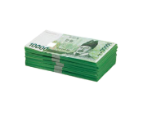
국회의원 이명수
기금운용 문제 ① 일본 전범기업 투자와 국민정서와의 상충
○ 지난 4년간 해외 기금투자, 미국·영국·일본 順 美·日 비중 지속 증가세
·문제① 민족적 자존감 없이「돈만 벌면 만사형통式 투자」 대표사례, 일본전범기업 투자
·문제② 직접투자 경우, 기업별 투자판단 없이 기계적 투자(Index Fund) 선별 투자 不可입장
·문제③ 위탁투자 경우, 기업가치 분석에 비해 저평가 주식에 단기 투자 위탁사항, 관여 不可입장
·문제④ 일본기업 전체수익률 對 전범기업 수익률 비교 더 낮은 전범기업 수익률, 설득력 없어
국민연금공단 일본전범기업 투자 현황(2014.6월 기준)
투자기업수
79
투자금액
52
지속적 증가
40
47
(단위: 개)
(단위: 억원)
2011
2012
2013
2014.6
2011
2012
2013
2014.6
민족적 자존심·高수익 보장 안되는 일본전범기업 주식투자, 재검토 촉구

Slide 11


국회의원 이명수
기금운용 문제 ② 운용인력 1인당 2.16조원 기금 운용, 연금운용 부실
○ 국민연금 기금 규모 세계 4위(427조,‘13년 말) 일본, 노르웨이, 네덜란드 順
○ 1인당 기금운용규모는 2.16조 네덜란드(0.72조) 보다 3배, 미국(0.91조) 보다 2.3배 많아
○ 업무과중에 따른 운용인력 高이직률 ＇11~＇13년(3년간) 45명 이직, 본부 현원 152명의 29.6%
○ 인력부족에 따른 기금 위탁운용 위탁수수료 증가(＇11년 3,243억원 → ＇13년 4,938억원)
주요 연기금 기금규모 및 1인당 운용자산규모
수수료
기금운용본부 투자
위탁수수료 현황
(국내/해외 주식·채권)
순위 | 구분 (2013년 말 기준) | 기금규모 (원화) | 1인당 운용자산규모
1 | 일본 공적연금* (GPIF) | 1,315조 | 8.25조
2 | 노르웨이 국부펀드 (GPF-C) | 874조 | 2.36조
3 | 네덜란드 공무원연금 (ABP) | 470조 | 0.72조
4 | 한국 국민연금 (NPS) | 427조 | 2.16조
5 | 미국 캘리포니아 공무원연금 (CalPERS) | 311조 | 0.91조
6 | 캐나다 연금투자위원회 (CPPIB) | 212조 | 0.21조
＇11년 말
＇12년 말
＇13년 말
3,243 억원
4,132 억원
4,938 억원
세계적 연기금으로 거듭나는 기금운용본부 인력증원 등
「시스템 개선 대책」 마련

Slide 12
국회의원 이명수
기금운용 문제 ③ 글로벌 투자 확대·강화의 필연성
○ 연금의 성격상 長期자산배분전략 시급 현 기금委, 中期자산배분 전략(5년 단위)도 기대 난망
○ 국내경제 저성장의 장기화, 국내투자 기금운용의 뚜렷한 한계 노출 해외투자 확대가 대안
○ 국내 중점투자時, 내수 충격 등 정치적 작용, 자산 현금화에 불리 해외자산 유동성 확보 용이
○ 해외 투자(채권·주식·대체투자), 전문성 확보·강화 위한 과감한 투자 해외사무소·인력 확대 등
○ 최대 문제는 전문가 인력난·과도한 업무·낮은 보수·잦은 이직 따른 업무공백 4중고 상황
< 공적연금기금 운용 선진국 및 한국의 기금운용본부 해외사무소 설치현황 >
 | 본사인력 | 해외사무소 및 인력 | 주요 업무와 역할
한국 NPS | 152명 (현원기준) | 뉴욕(5명), 런던(4명) 등 2개소 9명(5.9%) ▷ 총 자산 4,067억$ 중 해외투자 20%(13년) | 채권, 초기단계 네트워크 구축 업무
캐나다 (CPPIB) | 886명 | 홍콩(44명), 런던(64명), 뉴욕(3명), 상파울로(3명) 등 4개소 114명(11.4%) ▷ 총 자산 1,981억$ 중 해외투자 60.3% (13년) | 부동산, 인프라, 주식 분야에 책임담당 지역 전문지식과 네 트워크로부터 정보 획득 위해 지역전문 가 구축에 노력
네덜란드 (ABP) | 650명 | 뉴욕(110명), 홍콩(27명) 등 2개소 137명(21%) ▷ 총 자산 4,251억$ 중 해외투자 86.0% (13년)
노르웨이 (GPFG) | 239명 | 런던(63명), 뉴욕(42명), 싱가포르(16명), 상하이(10명) 등 4개소 131명(35%) ▷ 총 자산 8,494억$ 중 유럽 45.2%, 북아메리카 32.8%, 아시아 14.8% (13년)
선진국, 인도·베트남 등 신흥시장 「해외사무소 추가 개설 및 해외인력 대폭 보강」 추진

